Slide 1
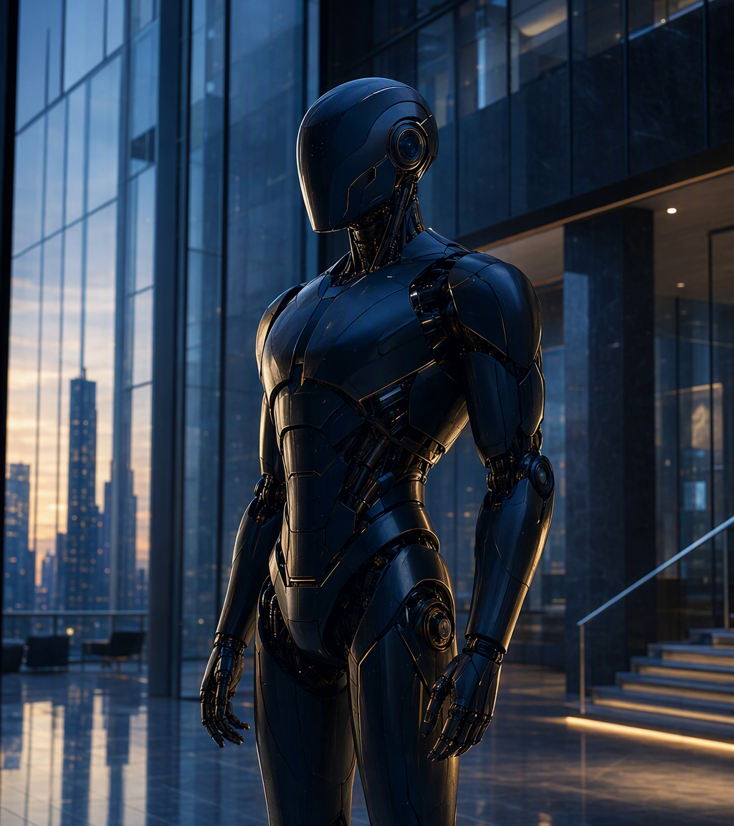
科创板 · 688836.SH · 人形机器人第一股
宇树科技招股书
核心数据提取与交叉验证
财务与行业双维取数 · 多源勾稽验证 · 具身智能近5年认知框架
投资／研究深度报告 | 数据截至 2026-08-28
数据来源 东方财富汽车组[S1]、新浪财经[S2/S3/S4]、中国网[S5]、TrendForce[S6]、Omdia[S7] 公开披露与研报交叉整理

Slide 2
EXECUTIVE SUMMARY
02
执行摘要：一份招股书，两条证据链
宇树是首家人形机器人本体上市公司的招股书样本——它同时回答了「这门生意赚不赚钱」和「这个行业有多大」两个问题。本报告把数据拆成财务与行业两维，逐数字溯源并交叉验证。
16.99亿
60.13%
5.91亿
51.8%
2025 营收
同比 +332.6%
主营毛利率
自 41% 三年跃升
扣非归母净利
率先规模化盈利
人形收入占比
首次超越四足
三个可验证的事实
一个必须标注的冲突
▸ 营收 3 年 10 倍：2022→2025 由 1.23 亿增至 16.99 亿，多源一致（V1/V2）。
▸ 盈利含金量：扣非由亏 0.18 亿转为赚 5.91 亿，经营现金净流入超 6.7 亿（S2/S5）。
▸ 发行估值：发行价 150.80 元、发行市值约 610 亿、PE≈219 倍，与 2.78 亿归母勾稽自洽（V7）。
▸ 出货量排名：公司/赛迪口径「四足+人形全球第一、人形超5500台」；Omdia 口径宇树 4200 台列第二、智元 5100 台第一。
▸ 处理原则：两口径并列呈现，不做取舍；差异源于「发货/产量/时点/人形定义」，标为待核实（V8）。
数据来源 [S1][S2][S3][S5][S7]；详见第 4 页来源地图与第 15–16 页验证矩阵

Slide 3
AGENDA
03
本报告结构
01
取数口径与来源地图
公开披露+研报，逐数字标源、三级分离
02
财务数据提取
营收/毛利/利润/结构/发行/前瞻
03
行业数据提取
出货/规模/竞争/融资/技术路线
04
交叉验证体系
内部勾稽 V1–V7 + 跨口径冲突 V8–V11
05
具身智能近5年认知框架
2021–2026 时间线与五条主线

Slide 4
SOURCE MAP
04
取数口径：谁说了什么，可信度几何
编号 | 来源 | 性质 | 主要贡献
S1 | 东方财富·汽车组 招股书梳理研报 | 券商研报 | 收入结构/募投/分部毛利/对标
S2 | 新浪财经·招股书完整数据 | 媒体转述招股书 | 2022–2025 逐年财务、2026Q1/H1
S3 | 上市报道（新浪/中华网/雪球） | 媒体 | 发行价/PE/市值/首日
S4 | 新浪财经·全球出货第一 | 媒体(引德银/高工/IT桔子) | 行业规模/竞争/融资
S5 | 中国网·具身智能双轮驱动 | 媒体(引赛迪/官方) | 份额/现金流/技术/产能
S6 | C114 转述 TrendForce | 第三方机构 | 市场集中度/国产化率
S7 | Omdia 2025 出货（多方转述） | 第三方机构 | 全球份额排名（与公司冲突）
方法原则 三级分离：算术可复核者为【事实】；跨源一致者为【事实】；仅单一来源或口径冲突者为【待核实】。不补造数据、不外推、无出处不引用。
数据来源 本表为本报告唯一数据源清单；正文数字均以 [Sx] 回指标注

Slide 5
PART 01
财务数据提取
营收 · 毛利 · 利润 · 结构 · 发行 · 前瞻

Slide 6
FINANCIAL TREND
06
三年十倍：营收与盈利同步跃迁
增长质量
▸ CAGR：2022–2025 三年 140%（基数2022）／2023–2025 两年 226.78%（基数2023），两值均成立，见 V4。
▸ 毛利率：主营 41.35%→60.13%，靠 90%+ 核心零部件自研与量产规模效应。
2026 前瞻信号
▸ 2026Q1：营收 4.23亿(+68.5%)，但归母-47.7%、扣非-52.6%。
▸ 解读【推断】：高基数 + 研发前置 + 人形毛利同比-6.1pct，短期利润承压。
数据来源 [S1][S2][S5]；营收/利润为招股书披露值，2026 为已审/预告口径

Slide 7
REVENUE MIX
07
2025：人形首次超过四足
分品类收入
分部毛利率（2025）
四足 + 人形合计贡献 95%+
▸ 人形 63.2%同比 -6.1pct（放量降价/结构变化）
▸ 四足 56.7%同比 +5.1pct（规模效应）
▸ 组件 59.4%同比 +2.4pct
人形机器人
8.7亿·51.8%
四足机器人
7.0亿·41.1%
应用与地区结构
机器人组件
1.0亿·6.1%
▸ 人形用途(1–9月)：科研教育73.6%／消费17.4%／行业9%
▸ 四足用途：消费42.3%／科研教育31.6%／行业26.1%
▸ 海外：占比长期超70%【待核实·单一来源】
其他收入
0.3亿·1.7%
勾稽：8.7+7.0+1.0+0.3=17.0≈16.99 亿，占比合计 100% [V5 事实]
数据来源 [S1][S2]；分部毛利率与用途占比来自招股书，海外占比未见逐年数值(V10)

Slide 8
OFFERING & VALUATION
08
发行要素与估值：钱募来做什么
150.80元
42.02亿
≈610亿
≈219倍
发行价/股
募资总额
发行市值
发行市盈率
募集资金投向（42.02亿）
估值解读【推断】
智能机器人模型研发
20.22亿·48%
▸ 近半资金给「模型」：48% 投向智能机器人模型研发，说明竞争重心已从本体转向具身大脑。
▸ PE≈219 倍含义：市场已把未来成长性买进当期价格；发行市值 610 亿对应当年扣非 5.91 亿约 103 倍，对归母 2.78 亿约 219 倍——口径选择显著影响结论。
▸ 上市首日：市值冲至约 3400 亿（盘中约 836 元/股），一二级情绪溢价明显。
机器人本体研发
11.10亿·26%
制造基地建设
6.24亿·15%
新型产品开发
4.45亿·11%
合计 100%，金额相加≈42.01 亿 [V6 勾稽通过]
数据来源 [S1][S3][S4]；PE 为媒体披露口径，本报告仅做勾稽复算，不构成投资建议

Slide 9
PART 02
行业数据提取
市场规模 · 出货量 · 竞争格局 · 融资 · 技术路线

Slide 10
MARKET SIZE
10
行业有多大：从万台到百万台的想象
1.3万台
+3倍
60.57万台
260万台
2025 全球人形出货
Omdia 口径
2026H1 同比增速
出货约1.91万台
2030 全球预测
高工机器人
2035 全球预测
Omdia
读懂这些数字
中国 vs 全球
▸ 基数极低：2025 全球全尺寸人形出货仅万台级，仍处于「0→1」导入期，与电动车早期类似。
▸ 增速可信、绝对值待核：「同比增超三倍」（Smart Analytics）方向一致，但不同机构 2025 总量在 1.3 万～2 万台间波动，口径差异【待核实】。
▸ 预测跨度大：2030 高工 150 亿美元 vs 2035 Omdia 260 万台，属机构假设推演，非事实。
▸ 中国主导量产：2026H1 全球出货九成以上来自中国厂商（Smart Analytics）；赛迪口径 2025 中国占 84.7%。
▸ 集中度：TrendForce：宇树+智元合计占中国市场近 80% 出货，2026 国产化率预计 94%。
▸ 注意范围【V11】：「近80%」是中国市场，与 Omdia 全球 71%（智元+宇树）口径不同，引用须标范围。
数据来源 [S4][S6][S7]；预测类均为机构假设，方向参考、绝对值待核实

Slide 11
COMPETITIVE LANDSCAPE
11
竞争格局：盈利真金 vs 高估值原型
中国 · 本体+盈利
中国 · 本体
美国 · 原型+资本
美国 · 整车厂
宇树科技
智元机器人
Figure AI
特斯拉 Optimus
率先扣非盈利
与宇树双雄
高估值未盈利
制造+数据闭环
2025出货
2025出货
2025出货
定位
人形超5500台(公司)/4200台(Omdia)
约5100台(Omdia全球第一)
约150台(德银)·为宇树1/36
车规级供应链复用
扣非净利
份额
估值
状态
5.91亿元·经营现金流超6.7亿
与宇树合计中国近80%(TrendForce)
390亿美元·约2800亿元
量产爬坡中·未公开出货
估值
路径
路径
意义
发行610亿/首日约3400亿
本体+数据采集
端到端具身大模型
汽车→机器人的能力迁移
一句话格局 中国在「本体制造+成本+出货」上领先，美国在「具身大模型+资本估值」上领先；宇树的独特标签是——目前极少数把机器人做成赚钱生意的公司。
数据来源 [S4]德银/招股书；[S6]TrendForce；[S7]Omdia。出货数字存在口径冲突，见验证页

Slide 12
TECHNOLOGY & CAPITAL
12
技术路线收敛 + 一级市场狂热
宇树全栈自研分层
935亿元
认知/大脑
WMA 世界模型
预测环境演化
VLA 视觉-语言-动作
端到端策略
2026H1 国内具身智能融资
同比约 5 倍 · IT桔子
平台/算力
NVIDIA Jetson Thor
本体算力
Isaac GR00T
开发平台
322笔
22家
融资事件
同比 +137%
百亿独角兽
去年同期仅3家
本体/执行
90%+核心零部件自研
降本护城河
H1/H2/G1/R1 矩阵
多形态覆盖
对照招股书的启示【推断】
▸ 一级市场用「具身智能」叙事给高估值，宇树用真实现金流把它变成可核验的利润表。
▸ 募资 48% 砸向模型研发 = 承认下一战场是「大脑」而非「腿脚」。
通用人形具身基础模型 未来三年发布，从预设动作走向自主决策
数据来源 [S4]IT桔子；[S5]公司技术规划；融资统计为行业口径

Slide 13
PART 03
交叉验证体系
财务勾稽 V1–V7 · 跨口径冲突 V8–V11

Slide 14
VERIFICATION MATRIX
14
验证矩阵：哪些是事实，哪些必须存疑
# | 验证动作 | 结果 | 判定
V1 | 营收多源一致 | S1「1.2→17」= S2「1.23→16.99」 | 事实
V2 | 归母/扣非一致 | S1「2.8/5.9」= S2「2.88/5.91」 | 事实
V3 | 毛利率口径 | 综合44.75/57.22/60.44 vs 主营44.22/56.41/60.13 | 口径不同
V4 | CAGR冲突 | 140%(基数2022) vs 226.78%(基数2023)，均可复算 | 事实
V5 | 收入结构勾稽 | 各品类相加=17.0≈16.99，占比=100% | 事实
V6 | 募投勾稽 | 金额相加=42.01≈42.02，占比=100% | 事实
V7 | PE勾稽 | 610亿/2.78亿归母≈219倍 | 事实
V8 | 出货全球排名 | 公司/赛迪第一·5500台 vs Omdia第二·4200台 | 待核实
V9 | 2026H1营收 | 预告上限11.28 vs 11.52(媒体) | 待核实
V10 | 海外占比70% | 单一来源，无逐年数值 | 待核实
V11 | 集中度80% | TrendForce中国80% vs Omdia全球71% | 口径不同
数据来源 V1–V7 为算术可复核的内部勾稽；V8–V11 为跨源/跨口径冲突，正文并列不取舍

Slide 15
DISPUTED NUMBERS
15
两处最值得警惕的口径冲突
如何理解「140% 还是 226.78%」
两者都对，只是基数年不同：
140% = 2022→2025 三年复合（(16.99/1.23)^(1/3)−1）
226.78% = 2023→2025 两年复合（(16.99/1.59)^(1/2)−1）
启示
引用增长率必须同时标「区间 + 基数」，否则同一公司可被讲出两个相差 87 个百分点的故事。这是财经传播里最常见的口径陷阱。
公司口径
第三方口径
全球第一
全球第二
赛迪 / 招股书
Omdia
出货量
宇树
人形超5500台、四足累计超3万台
4200台·份额32%
份额
智元
四足全球60–70%；双品类登顶
5100台·份额39%列第一
口径
差异源
以发货/产量计
统计口径/时点/人形定义(含G1)
数据来源 [S1][S2][S5][S7]；CAGR 由本报告按公开营收复算，出货排名两源并列

Slide 16
5-YEAR FRAMEWORK
16
具身智能 & 机器人：近5年怎么走到今天
2021
2022
2023
2024
2025
2026
四足破冰
巨头入局
双轮启动
降本成形
量产元年
资本化
▸ 宇树24台A1登春晚
▸ 行业处演示期
▸ 特斯拉AI Day发Optimus
▸ 北京冬奥109只福虎
▸ 大模型点燃具身智能
▸ 工信部:2025量产
▸ 宇树G1(9.9万)/H1
▸ 英伟达Isaac GR00T
▸ 中国占全球~84.7%
▸ 宇树率先扣非盈利
▸ 宇树科创板第一股
▸ 融资935亿·双雄80%
一句话：五年时间，人形机器人从「实验室演示」走到了「有人真的靠它赚钱、并能上市」——拐点在 2023 的双轮启动与 2025 的量产盈利。
数据来源 里程碑综合 [S4][S5] 及公开报道；时间为事实，阶段命名为本报告归纳

Slide 17
KEY TAKEAWAYS
17
五条主线，三类风险
认知框架 · 五条主线
三类风险【推断/需跟踪】
▸ ① 双轮驱动：具身大模型（软件）× 本体降本（硬件）缺一不可。
▸ ② 路线收敛：WMA/VLA 端到端，复刻自动驾驶「规则→端到端」路径。
▸ ③ 格局东移：中国主导量产与成本，美国主导模型与估值。
▸ ④ 商业化梯度：科研教育→消费→行业；人形现主攻科研教育(73.6%)。
▸ ⑤ 资本节奏：一级估值先行，盈利是稀缺资产，招股书即试金石。
▸ 利润可持续性：2026Q1/H1 扣非同比转负，高基数下能否延续存疑。
▸ 需求真实性：人形 73.6% 卖给科研教育，接近「卖铲子/卖demo」，真实工业需求(9%)未放量。
▸ 估值兑现：219倍PE与首日3400亿已透支大量预期，需持续验证出货量与降本人形。
数据来源 本页为分析归纳；风险标注为推断，非公司披露结论

Slide 18
把传闻和事实分开，是一门生意的第一课
宇树招股书的价值，不在于它证明了机器人能赚钱，而在于它第一次让这个行业可以被逐数字核验。
—— 数据可溯源 · 结论可复核 · 冲突已标注 ——
本报告仅为公开信息整理与分析，不构成任何投资建议。数据截至 2026-08-28。

